Slide 1

Grundsätze für die Erstellung einer digitalen UI
Michaela Frank
Chef de Partie, Restaurant Wart
Philipp Schmelzer, Masterarbeit
5. November 2020

Slide 2

AGENDA
Der Interview-Prozess
Begrüssung und Vorstellungsrunde
Dauer des Interviews
Aufnahme des Interviews
Geplanter Ablauf für das Interview
Das Interview
Vorstellung Ausgangslage
Background des Gesprächpartners
Aktuelle Bedarfskalkulation im Betrieb
Verbesserungspotenziale aktuelle Bedarfsplanung
Visualisierung der Bedarfsplanung
Weitere Aspekte eines Bedarfsplanungstools
Abschluss des Interview
Aufnahme des Interviews
15-20 min

Slide 3
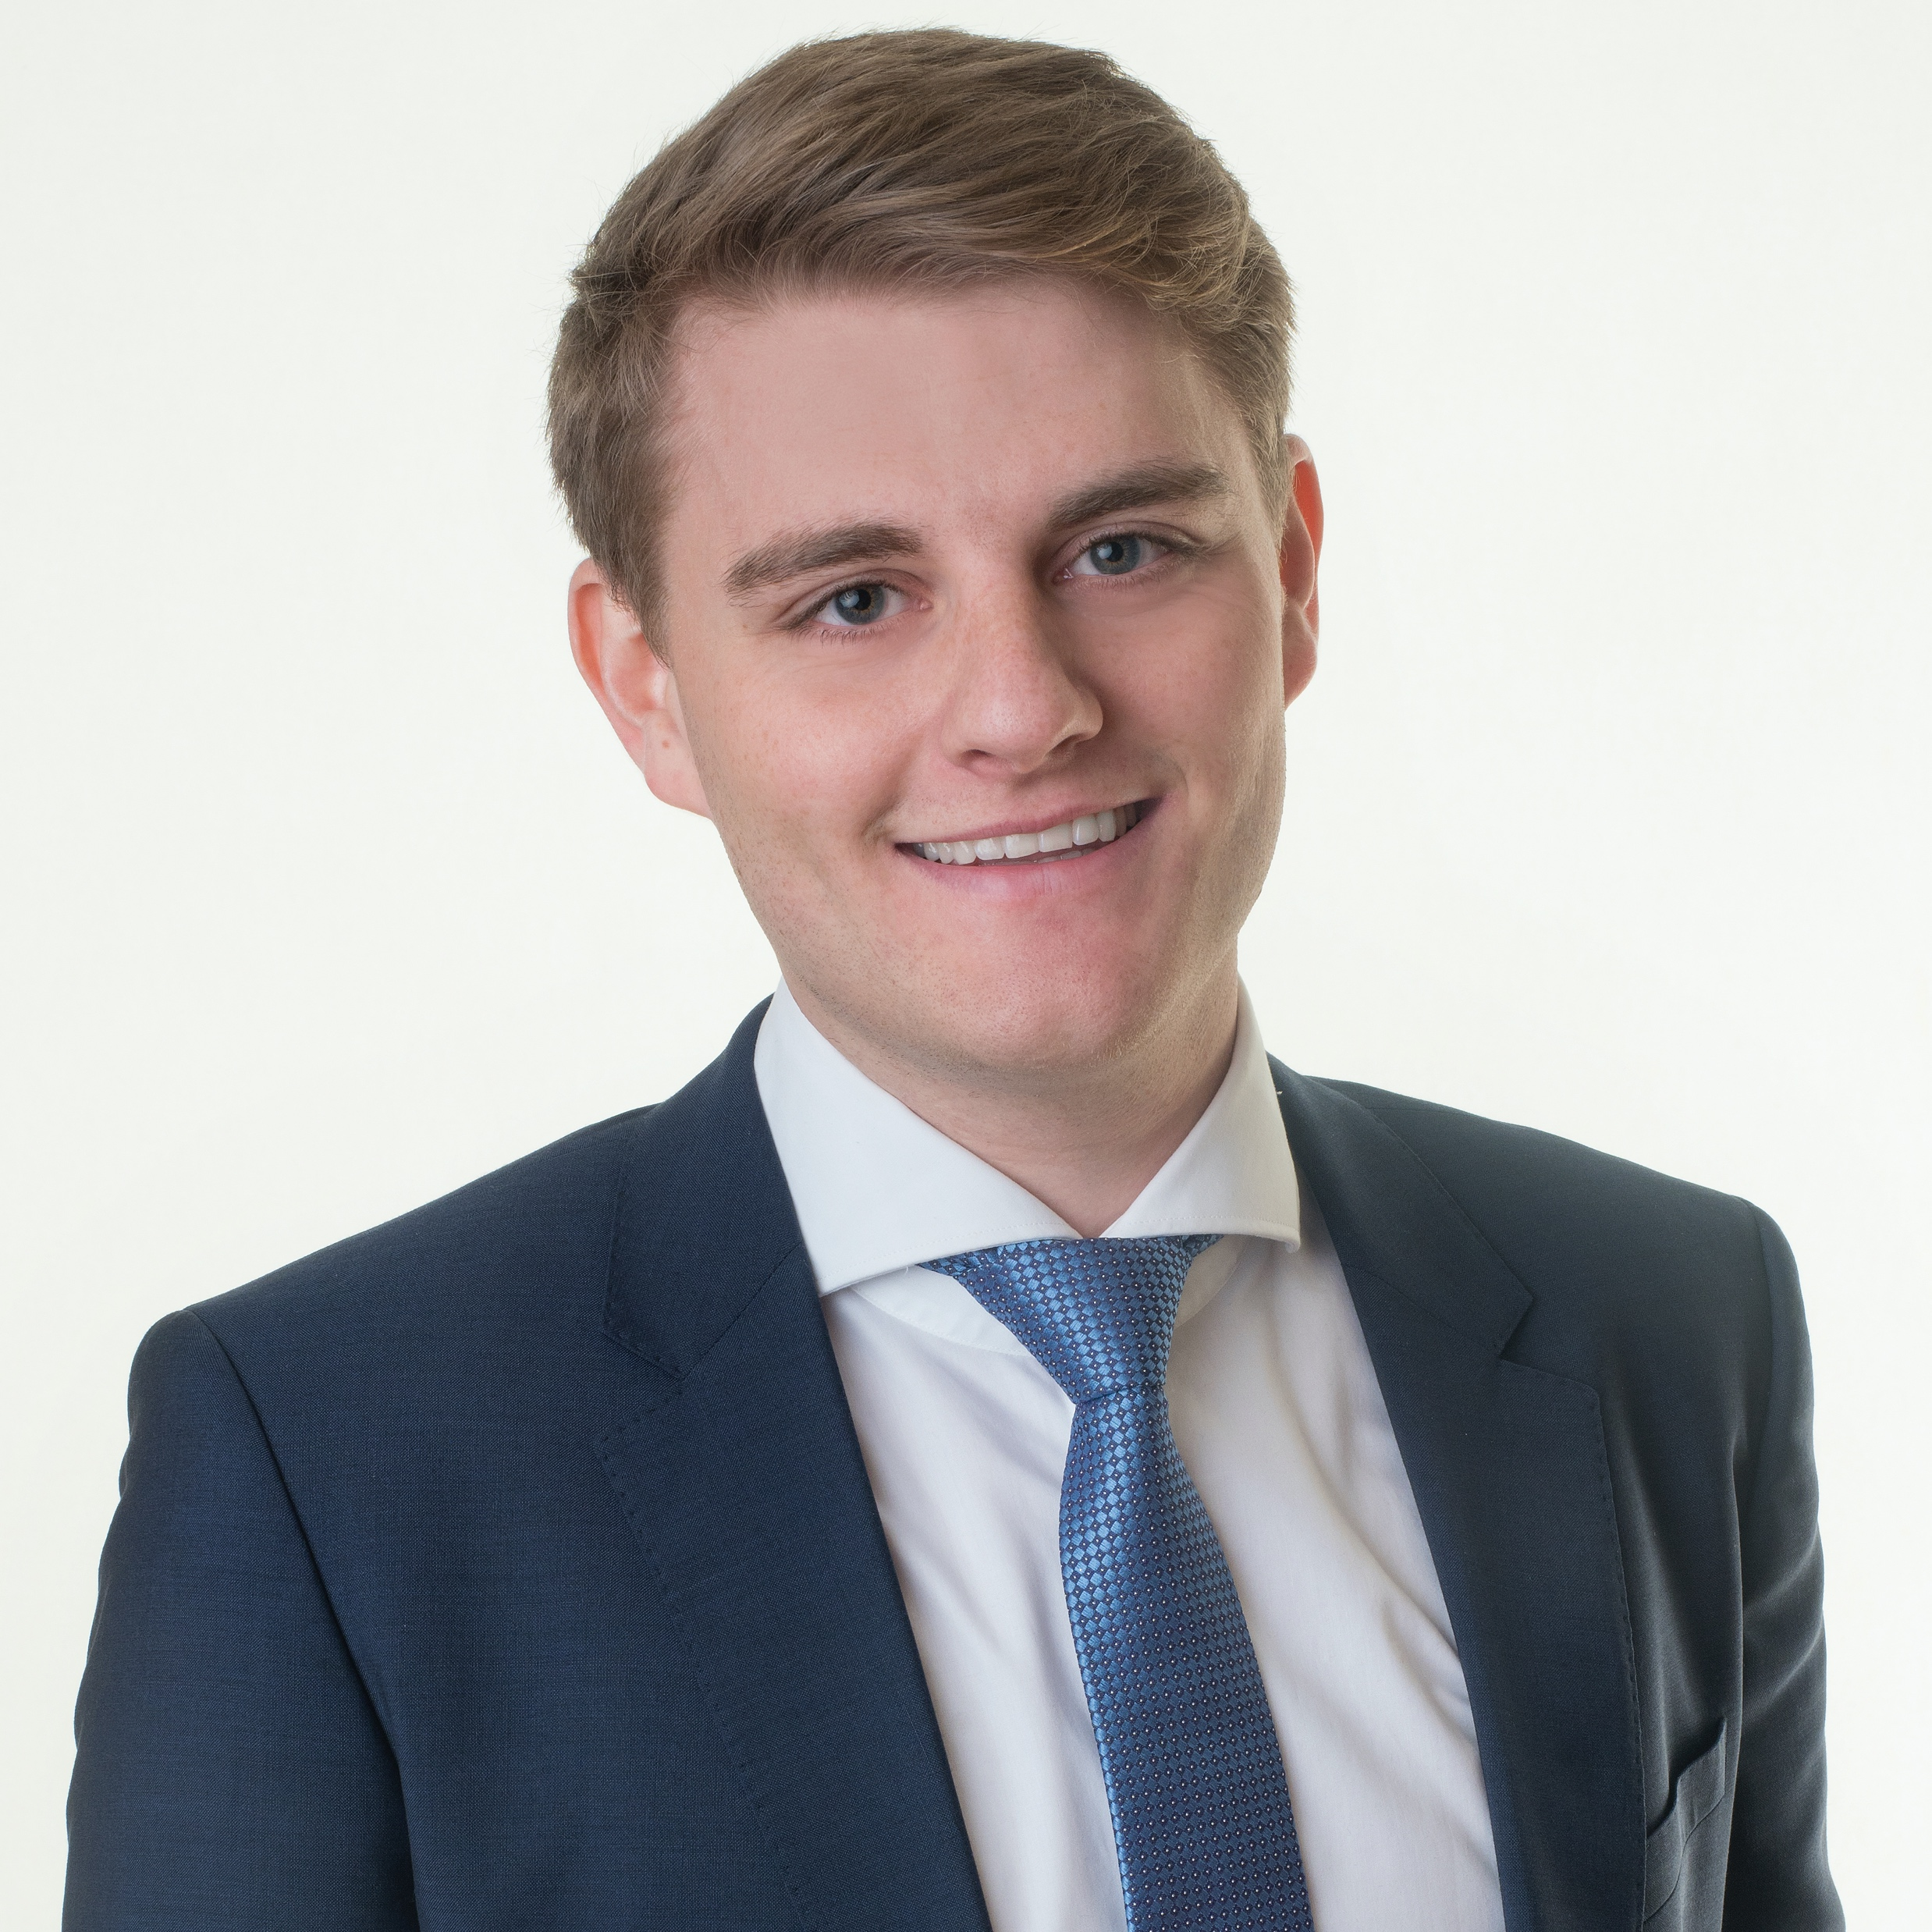
MEINE PERSON / AUSGANGSLAGE
Vorstellung Masterarbeitsthema
Programmierung von Vorhersagemodellen, die den Bedarf an Gerichten und Lebensmitteln berechnen.
Überführung dieser Daten in verständliche „Sprache“.
Entwicklung einer Visualisierung oder Benutzeroberfläche, um diese Ergebnisse in nutzbarer Weise darstellen zu können.
Ableitung von Design Prinzipien, die dieser Umwandlung zugrunde liegen und dem Endnutzer helfen die Daten zu verstehen.
Ziel für dieses Interview: Anforderungen und Bedürfnisse der Endnutzer in der täglichen Verwendung

Slide 4
BACKGROUND DES GESPRÄCHPARTNERS
Ziel: Verständnis über die Historie, die Erfahrung und die Position der Person in der Organisation erlangen
Wie lange arbeiten Sie schon in der Gastronomie / in Ihrem Betrieb?
8 Jahre Gastro, aktuellen Betrieb seit Juli
Was sind ihre Aufgaben (neben dem eigentlichen Kochen)?
Chef de Partie, Vorspeisen und Süssspeisen, Brot, Hygienelisten,
Gehört der Einkauf / Bedarfsplanung zu Ihrem Tätigkeitsbereich?
Bestellungen für den eigenen Bedarf, Eingehende Bestellungen, Trockenlager alle 2 Wochen, Gemüsebestellungen

Slide 5
AKTUELLE BEDARFSKALKULATION IM BETRIEB
Ziel: Verständnis für die aktuelle Bedarfsplanung und den Einkauf der verschiedenen Gerichte erlangen
Wie funktioniert die aktuelle Bedarfsplanung der Gerichte / Lebensmittel?
Ausgangspunkt Reservationen, plötzliche Walk-ins sind immer möglich, Samstag Freitag immer voll, Donnerstag ist ein ruhiger Tag, Do wird für das Wochenende vor produziert, Sonntag wird runtergefahren, entsorgt und eingefroren
Mensa: täglich 1000-1200 Personen Durchlauf, 100g Gemüse pro Kunde, Rest pro Gast hochrechnen, jede Woche gibt es ein neues Menü, jedes Gericht hat eine Einschätzung wie viele Personen das Gericht wollen.
Gibt es aktuell eine Übersicht auf der ersichtlich ist, was und in welcher Menge eingekauft werden muss?
Planung basiert auf Gefühl, Lagerverwaltung ist analog
Welche weiteren Informationen sind wichtig bei der Bedarfsplanung?
Herkunft des Gastes, Preiskalkulation, Saisionalitäten
Welche weiteren Elemente sind für eine Bedarfsplanung unbedingt zu beachten?

Slide 6
VERBESSERUNGSPOTENZIALE AKTUELLE BEDARFSPLANUNG
Ziel: Den optimalen Prozess einer bedürfnisgerechten Bedarfsplanung eruieren
Was ist aktuell verbesserungswürdig an der Bedarfsplanung?
Buffetplanung: 1/3 mehr einkalkulieren als benötigt wird, da der Gast ein reichhaltiges Buffet sehen soll
Überproduktionen sind eher als negativ zu bewerten
Bewusstsein für Kosten der Produkte und nachhaltiger Umgang mit den Produkten
Was könnte in Ihrer Bedarfsplanung einfacher gestaltet sein?
Gibt es Wünsche, Anregungen, Verbesserungspotenzial?

Slide 7
VISUALISIERUNG DER BEDARFSPLANUNG
Ziel: Verständnis für die Nutzung eines nutzerfreundlichen und einfach verständlichen Visualisierung erlangen
Ist es für Sie entscheidender, eine Erklärung über die Funktionsweise des Algorithmus zu erhalten, oder eine die die aktuell ausgesprochene Empfehlung erklärt?
Outcome soll erklärt werden, Algorithmus muss erklärt und begründet sein
Welche Informationen müssen auf einer Visualisierung zur Bedarfsplanung integriert sein?
Sehr einfach gestaltet, „Deppensicher“, Interaktivität, Recommendersystem, visuell gestaltet, Feedbackschlaufen durch den Benutzer, Input möglich, Break even Point pro Gericht berechnen,
Losgrössen, Portionsgrössen und Mindestbestellmengen
Benutzer hat Kontrolle, kann Input zurück geben
Wie muss die Visualisierung gestaltet sein, damit sie am meisten Wert stiftet? (Beispiele zeigen)
Welche (visuellen) Elemente dürfen auf einer Benutzeroberfläche zur Bedarfsplanung nicht fehlen?
Gibt es bestimmte Vorlieben über die Art der Visualisierung oder andere Bedürfnisse die Sie noch gerne ergänzen möchten?

Slide 8
WEITERE ASPEKTE EINES BEDARFSPLANUNGSTOOLS
Ziel: Probleme und Limitationen der Datennutzung verstehen.
Wie wichtig ist Ihnen, dass Sie die Vorschläge des Tools nachvollziehen können?
Sehr wichtig, Vorschläge basieren auf dem Algorithmus und der Entscheidungsprozess muss erklärbar und verständlich sein
Welche Elemente müsste ein solches Tool aufweisen, damit Sie den Empfehlung dessen vertrauen können?
Erklärungen sind wichtig, weniger ist mehr, Viel Text überfordert, Stichwortartig
Wäre eine interaktive „What If…“ Funktion hilfreich, die unterschiedliche Szenarios simulieren kann?
Ja, kommt auf den Durchlauf der Mensa / Restaurant an, Laufkundschaft
Inwiefern müssten verschiedene Zeithorizonte betrachtet werden, da sich Lebensmittel unterschiedlich lange halten oder aufgrund von Saisonalitäten, Nachfrageschwankungen etc.?
Reminder, die Bestellung läuft bald ab oder wird schlecht, visuelle Unterstützung
Muss man einzelne Gerichte oder andere Faktoren ausklammern können bspw. (Ausklammern von bestimmten Lebensmitteln aufgrund Allergien oder Geschmacksvorlieben, bei saisonalen Gerichten etc.)
Nein, es gibt genügend Ausweichoptionen in einer Mensa
Wäre es hilfreich, wenn Empfehlungen im Sinne eines „Recommender Systems“, welche Vorschläge zu anderen Gerichten gibt, integriert sind?
Welche weiteren Funktionen müsste ein Tool zur Bedarfsplanung von Gerichten aufweisen?
Ideensammlung, Vorschläge, Menüdokumentation, Fotointegration, Recommendersystem

Slide 9
ABSCHLIESSENDE FRAGEN
Ziel: Sonstige Fragen zum Thema klären.
Gibt es bei Ihnen im Unternehmen irgendwelche Tools oder Applikationen die mit Maschine Learning oder KI arbeiten?
Bereitschaft zum Tool zu wechseln:
Einarbeitungszeit: Learning by doing, Einführungskurse, psychologische Anreize,
Anzeige im App: Geld gespart, Personalkosten gespart, Produkte gespart, Co2 gespart -> Belohnungssystem
Einfache und klare Visualisierungen, Farbliche Abstimmungen (hellgrün)

Slide 10
HERZLICHEN DANK

